Slide 1

Landsbysamvirket
Velkommen til
Generalforsamling
2019
Tebstrup Forsamlingshus
26. februar 2019

Slide 2
Aftenens program
Velkommen til Tebstrup
Generalforsamling
Kaffe
Hvad sker der i Ejer Bjerge?
Afslutning

Slide 3
Generalforsamling 2019
Valg af dirigent
Valg af stemmetæller og referent
Bestyrelsens beretning
Indkomne forslag
Fremlæggelse af årsregnskab
Valg af 4 medlemmer til bestyrelsen
Valg af 2 suppleanter
Valg af revisor og revisor suppleant
Eventuelt

Slide 4
Bestyrelsen beretning
Ny landsbypulje for 2019-2020 på i alt 5 mio. kr. for de to år tilsammen
Krone til krone princip
Landsbysamvirket modtager og behandler ansøgninger
Retningslinjer forventes godkendt af Byrådet i foråret
Første ansøgningsfrist formentlig inden sommerferien

Slide 5
Bestyrelsen beretning
Kommuneplantillæg for landsbyerne
Inspirationsmøde d. 9. januar
Opfølgningsmøde d. 1. oktober
Frist for indsendelse 1. juni
FB-gruppen ‘Landsbysamvirket.dk’
Fundraisingkursus for landsbyerne
Vej og Trafik-møde

Slide 6
Bestyrelsen beretning
Landdistriktspuljen (gammel ordning)
250.000 kr. hvert år til styrkelse af landsbyerne i Skanderborg Kommune
Understøtter kulturelle og sociale initiativer der styrker de enkelte landsbyer og landområder
Initiativer der skaber netværk i og imellem landsbyerne
Styrker bosætningen i landsbyerne
Understøtter turisme og erhvervsudvikling

Slide 7

Projekter, der er støttet i 2018:
Voerladegård og omegns Borgerforening, Salgsfremstød af grunde og boliger
Jeksen Beboerforening, Faste borde/bænke på Sportspladsen
Fruering Borgerforening, Petanque baner
Tåning Ousted Posten, Bosætning udvikling Ejer Bjerge
Herskind Forsamlingshus, Nye møbler mødelokale
Jeksen Beboerforening | Faste borde/bænke på Sportspladsen

Slide 8
Taaning Jazz Festival, Taaning Jazzfestival 2018
Dørup Borgerforening, Ude Fitness redskab
Sammen Gror Vi, Grønt i Landsbyerne
Søballe Borgerforening, Forskønnelse af fællesarealet
Møllelauget og Borgerforeningen i Gl. Rye, Partytelt
Støtteforeningen Landsbykollen, Etablering

Slide 9
Mesing Borgerforening og Forsamlingshus, Undersøgelse af mulighederne for ombygning og udvidelse
Team Ris Cykelklub, Mountainbike Teknikbane i Ejer Bjerge
Landsbyrådet Hylke, Gang i landsbyen
Liv i Forsamlingshusene

Slide 10
Bestyrelsen beretning
Tildelte midler i 2018 til projekter i landsbyerne 135.040 kr.
Liv i forsamlingshusene
Landsbysamvirket 50.000 kr.
Kulturpuljen 50.000 kr.
10 (11) arrangementer

Slide 11
Bestyrelsen beretning
Liv i forsamlingshusene
10 arrangementer + 1 aflyst
I alt 675 deltagere
Bredt grundlag af kunstnere
Forsamlingshusene er ved at kunne selv

Slide 12
Bestyrelsen beretning
Sjelle, Bechmann Sidenius Trio
Skjørring, Anne Dorte Michelsen
Alken, Young Flowers
Gjesing, Johnny Cash Band
Blegind, Michelle Birkballe Duo
Storring, Vangsgaard & Gleesborg
Mesing, Gary Snider
Tebstrup, Total Hip Replacement (aflyst)
Vorerladegaard, Kristian Lilholt Band
Firgårde, Torbjørn Risager
Skivholme, Her er en sang

Slide 13
Trafikmøde
Det grønne Råd
Foreningernes Aften
Nytårskur (FNs Verdensmål)
Møde med Renosyd om ny affaldsplan
Cykelruten Kulturringen

Slide 14
Pris komitéen for Skanderborgprisen Sporen, Årets Lederpris og Årets Idrætsudøverpris
Årets Landsby i Skanderborg Kommune - ingen i 2018 men Stjær i 2019

Slide 15

Landsbysamvirket spørges ofte om forskellige tiltag rettet mod landsbyerne.
Årligt er der møder med Kultur- Sundheds- og Beskæftigelsesudvalget , som er vores kontaktudvalg.
Samvirket er i 2 omgange blevet hørt om regler for ny landsbypulje.

Slide 16
Opgaver næste år
Kommuneplanen
Trafik i landsbyerne og på landet
Landdistriktspuljerne, uddeling af midler
Årets Landsby
Forsamlingshusene
Facebook-gruppen

Slide 17
Indkomne forslag
Forslag om en landdistriktskonference for landsbyerne i Skanderborg kommune, af én dags varighed, i 2020,
Forslagstiller: Pil Brudager.

Slide 18
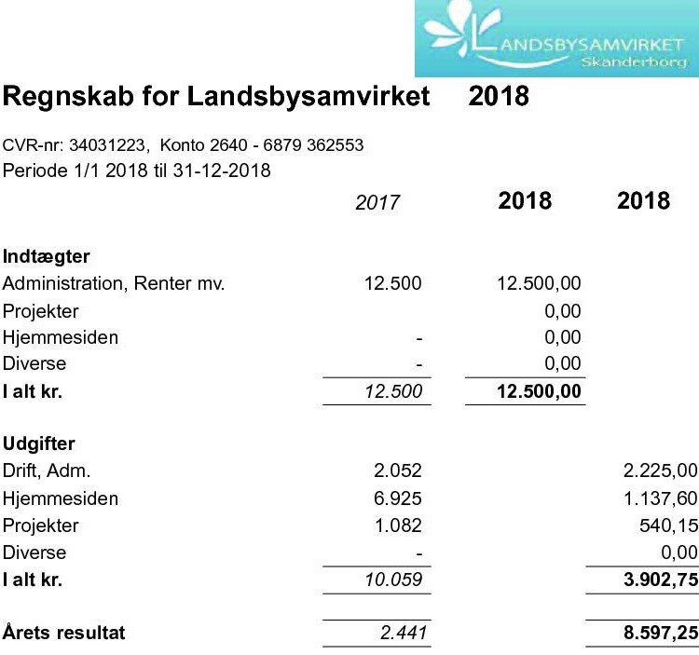
Årsregnskab

Slide 19
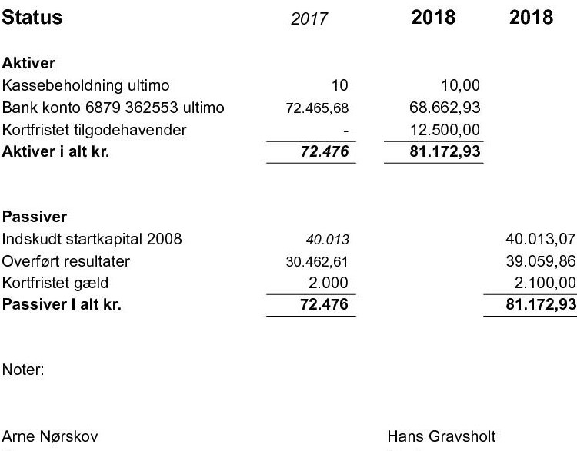
Årsregnskab

Slide 20
Valg til bestyrelsen
På valg er:
Arne Nørskov, Hans Erik Jepsen (Jeppe) og Zita Hubback.
Valg af 2 suppleanter. På valg er Egil Jørgensen og Leif Ifversen Olesen
Bestyrelsen består af 7 medlemmer og 2 suppleanter.

Slide 21
Valg af revisor
På valg er Hans Gravsholt
Valg af revisor suppleant

Slide 22
Eventuelt
?

Slide 23
Pause og kaffe
Næste punkt:
Hvad sker der i Ejer Bjerge?

